Slide 1
Kính chào các thầy và các bạn. Sau đâ chúng em – nhóm 5, xin phép giới thiệu và trình bày sản phẩm đồ án ‘Phần mềm quản lý ký túc xá – Dorm manager’

Slide 2
DORM MANAGER
PHẦN MỀM QUẢN LÝ
KÝ TÚC XÁ

Slide 3
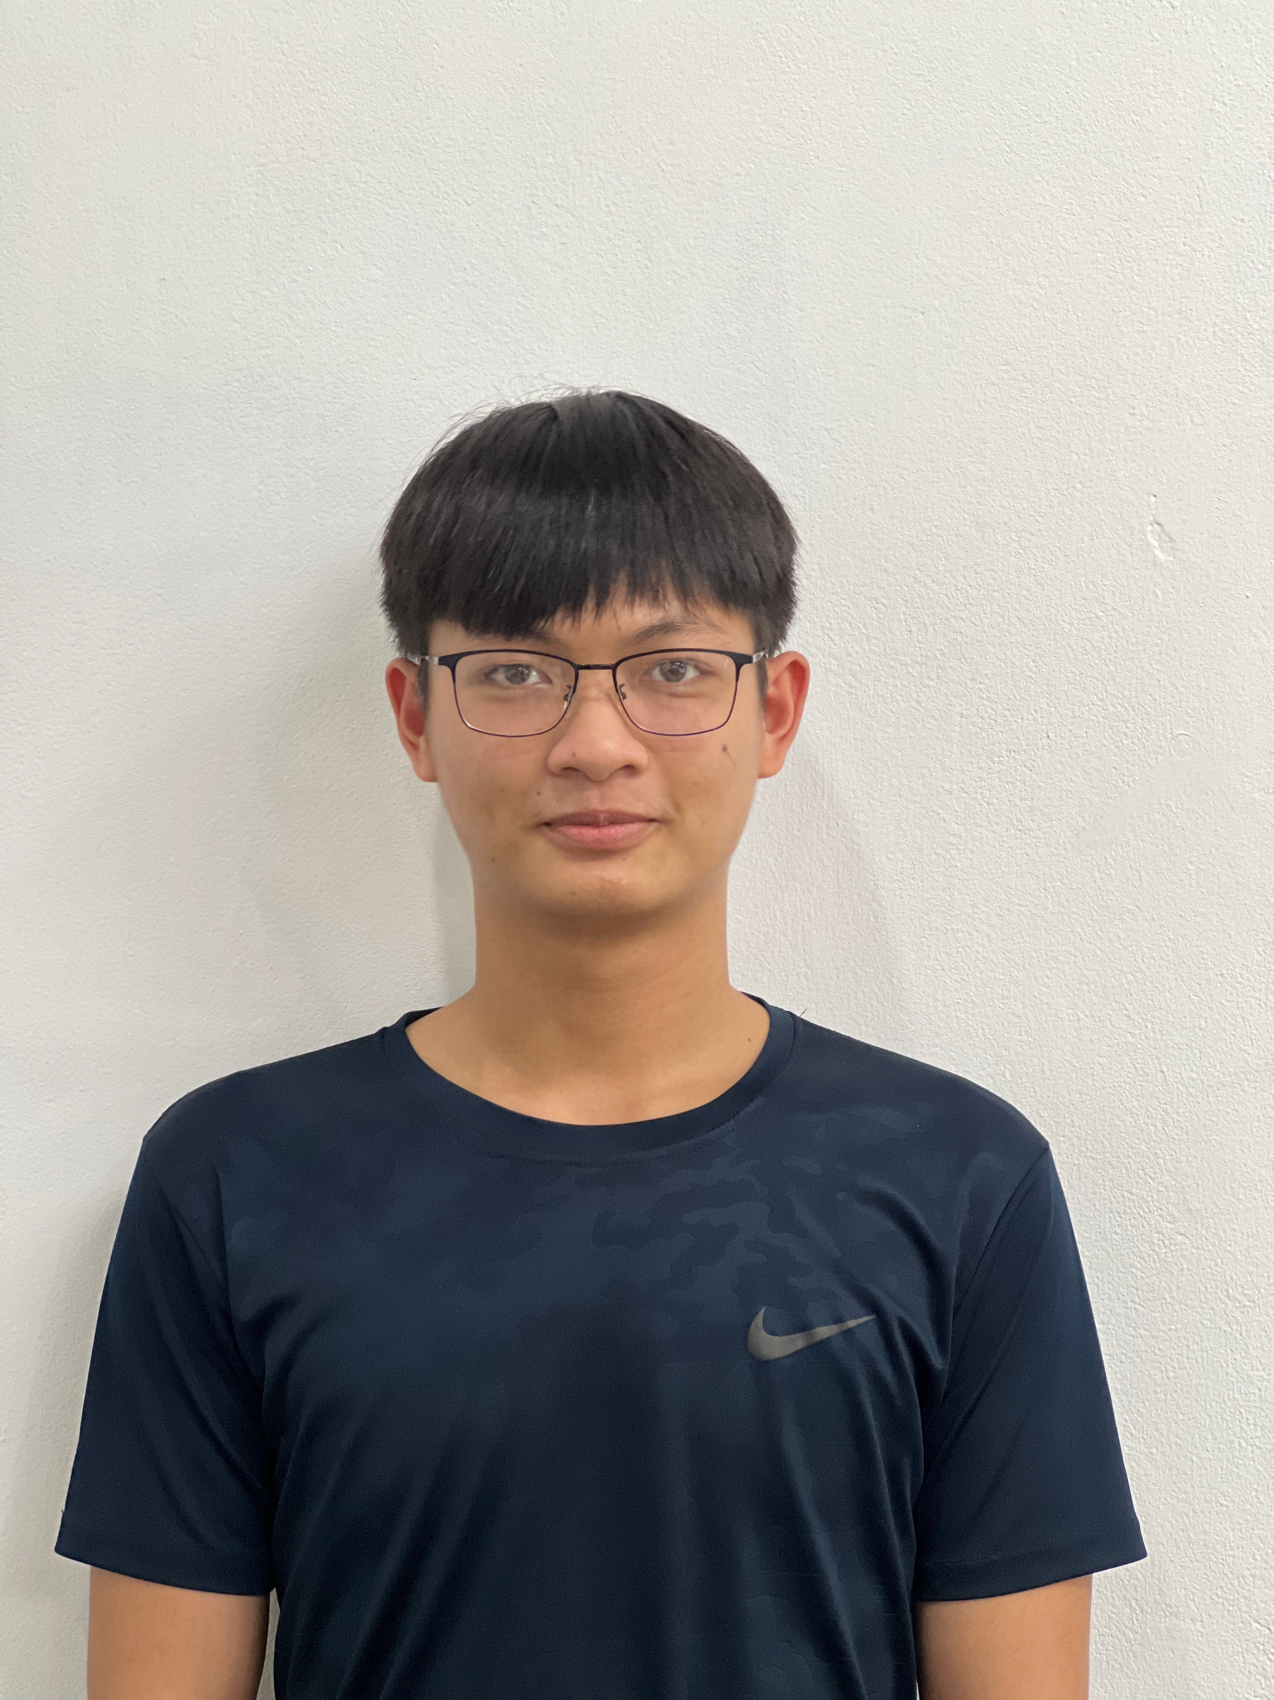



Thái Hữu Tuấn
Nguyễn Hùng Mạnh
Hà Đình Lâm
Nguyễn Văn Lập
Thành viên nhóm
Nhóm trưởng
Thành viên
Thành viên
Thành viên

Slide 4




Các công cụ sử dụng
Netbeans
MySQL Workbench
SceneBuilder
Excel
Viết code và chạy phần mềm
Lưu trữ thông tin về ký túc xá
Thiết kế giao diện
Quản lý, phân việc thành viên nhóm, quản lý thông tin code

Slide 5
Phần mềm được tạo ra nhằm ứng dụng công nghệ thông tin vào hệ thông quản lý ký túc xá

Slide 6
Các chức năng chính
DORM MANAGER
Quản lý phòng, học sinh, hóa đơn và nhân viên
Thống kê sơ lược về ký túc xá
Cập nhật thông tin ký túc xá

Slide 7
Bảng điều khiển

Slide 8
Quản lý sinh viên

Slide 9
Thêm sinh viên

Slide 10
Quản lý phòng

Slide 11
Thêm phòng

Slide 12
Quản lý hóa đơn

Slide 13
Thêm hóa đơn

Slide 14
Quản lý tài khoản nhân viên

Slide 15
Thêm tài khoản nhân viên

Slide 16
Quản lý thông báo chung

Slide 17
Thêm thông báo thủ công

Slide 18
Quản lý phản hồi từ học sinh

Slide 19
Xem và trả lời phản hồi

Slide 20
Chỉnh sửa thông tin cá nhân

Slide 21
Các chức năng phụ
Xem chi tiết thông báo đã đăng
Thông tin tài khoản và các tùy chọn (chỉ admin mới có thể dùng)
Thông tin hóa đơn và các tùy chọn
Thông tin phòng và các tùy chọn
Thông tin học sinh và các tùy chọn
Xem thông tin
chi tiết

Slide 22
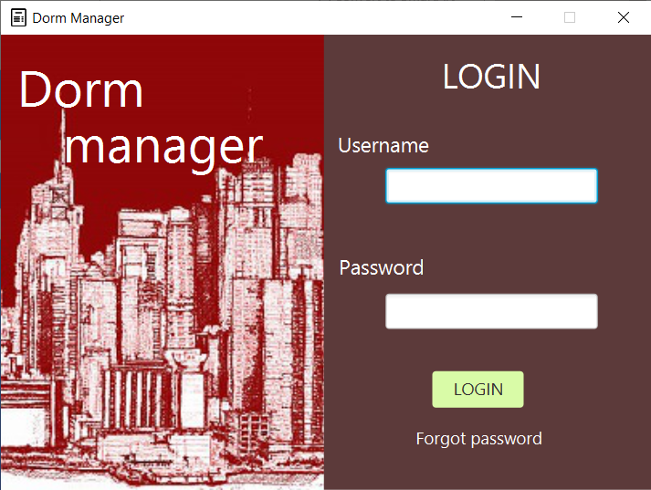
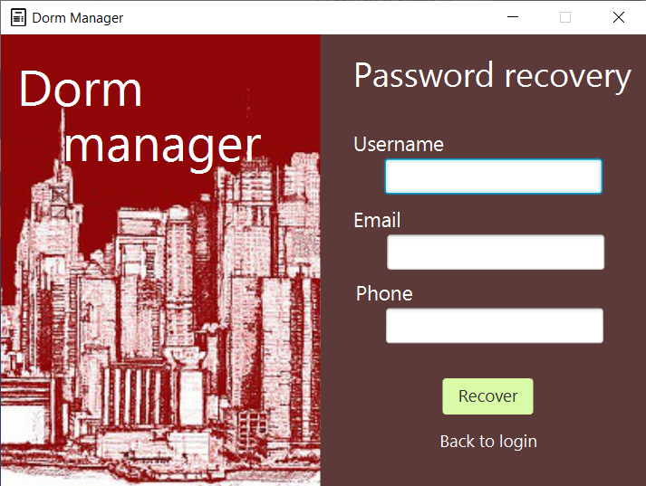
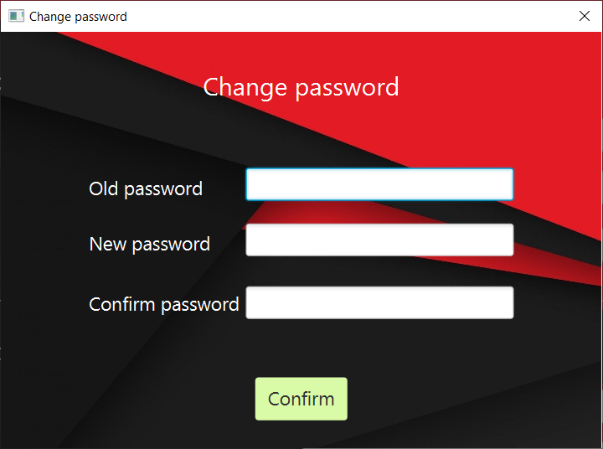
Các chức năng cơ bản
Đăng nhập
Đổi mật khẩu
Quên mật khẩu

Slide 23
Cảm ơn các thầy và các bạn đã lắng nghe phần thuyết trình của nhóm chúng em!

